Slide 1
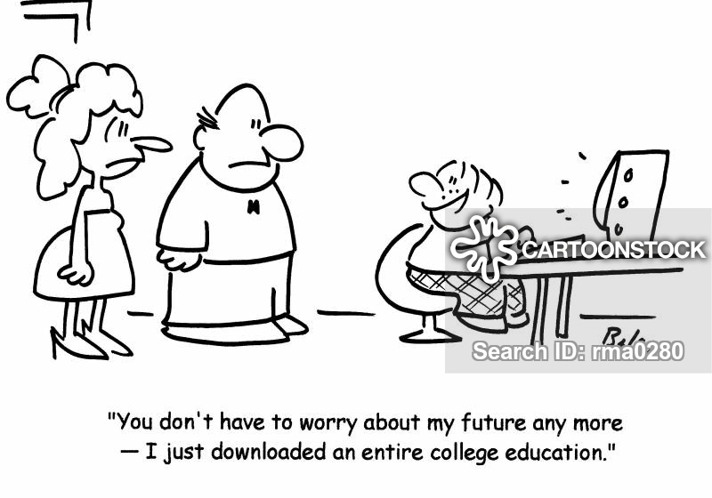
Διάλεξη 1 Εισαγωγή Ηλεκτρονική Μάθηση
Χαράλαμπος Καραγιαννίδης

Slide 2
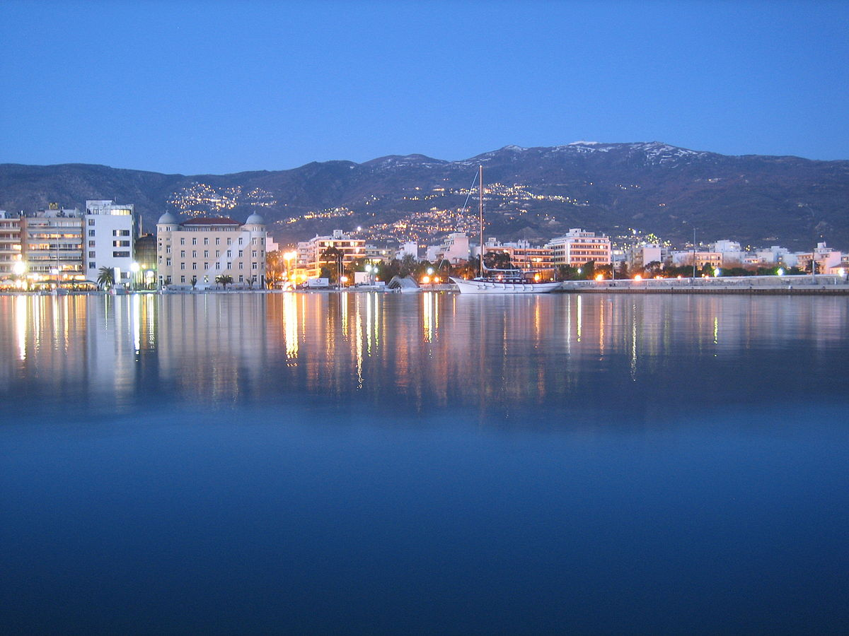
Volos image
Καλώς ήρθατε!!!

Slide 3

Σύνοψη διάλεξης
Γνωριμία
εγώ, εσείς, εμείς, αυτοί
Επανάληψη των προηγουμένων
μαθήματα, γνώσεις
Εισαγωγή στο μάθημα
what, why, how
Συζήτηση

Slide 4
Εγώ...
Χαράλαμπος Καραγιαννίδης
Καθηγητής ΠΘ-ΠΤΕΑ (>2005)
Εφαρμογές ΤΠΕ στην Εκπαίδευση και την Ειδική Αγωγή
Ώρες Συνεργασίας
Τρίτη 18⁰⁰-20⁰⁰ (MS Teams)
Παρασκευή 10⁰⁰-12⁰⁰ (Κτίριο Ρ. Ιμβριώτη, 2^{ος} όροφος, Γραφείο 13)
Email: karagian@uth.gr
Από τον λογαριασμό σας στο uth.gr, με θέμα (subject) και αναφορά στο μάθημα που σας ενδιαφέρει

Slide 5
Εσείς?
Ποιοι είστε?
Από που είστε?
Γιατί διαλέξατε το μάθημα?
Τι γνωρίζετε?
Τι περιμένετε?
Γράψτε μας τις σκέψεις σας
bit.ly/EL2025-1

Slide 6
Εμείς…
Remember...
Δεν είστε υποχρεωμένοι να περάσετε το μάθημα
Δεν είστε υποχρεωμένοι να παρακολουθήσετε το μάθημα
Είστε "υποχρεωμένοι" να σέβεστε τους συναδέλφους σας

Slide 7
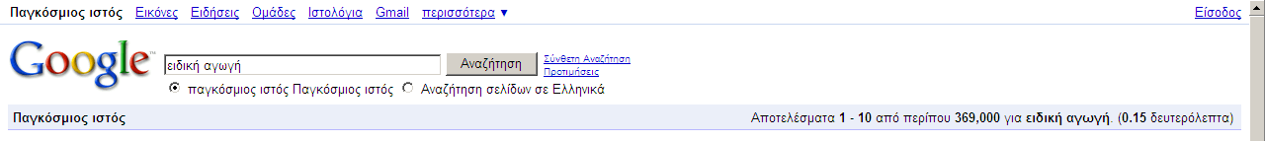
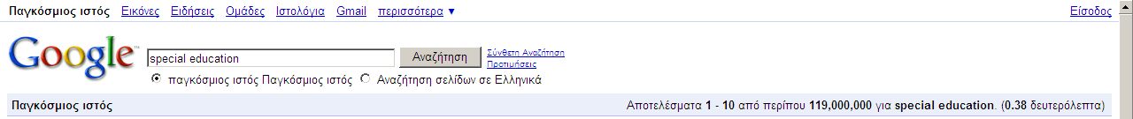
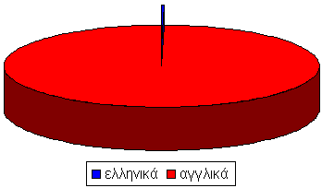
Αυτοί…
Μάθετε (ή θυμηθείτε) αγγλικά

Slide 8
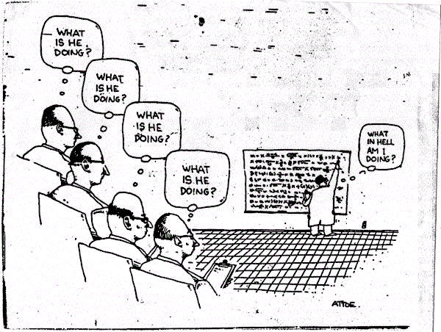
Σύνοψη διάλεξης
Γνωριμία
εγώ, εσείς, εμείς, αυτοί
Επανάληψη των προηγουμένων
μαθήματα, γνώσεις
Εισαγωγή στο μάθημα
what, why, how
Συζήτηση

Slide 9
ΠΘ-ΠΤΕΑ
Μαθήματα Πληροφορικής
1 ΤΠΕ στην Εκπαίδευση & την Ειδική Αγωγή
2 Εκπαιδευτικό Λογισμικό & Εφαρμογές
3 Ηλεκτρονική Μάθηση
5 ΤΝ στην Εκπαίδευση
8 Ανάπτυξη εφαρμογών για την ΕΕΑ
ECDL
Πιστοποιητικό Ψηφιακών Δεξιοτήτων

Slide 10
1 ΤΠΕ στην Εκπαίδευση & την Ειδική Αγωγή
ΤΠΕ & ΑμεΑ
Πρόσβαση σε Η/Υ, Πρόσβαση σε Ψηφιακό Περιεχόμενο
ΤΠΕ & Εκπαίδευση
Εκπαιδευτικό Λογισμικό & Εφαρμογές, Ηλεκτρονική μάθηση
ΤΠΕ για Παιδαγωγούς
Οργάνωση & Λειτουργία Η/Υ, Αλγόριθμοι & Προγραμματισμός, Λειτουργικό Σύστημα & Εφαρμογές
Πολλές, Νέες & Αναδυόμενες ΤΠΕ
Augmented Reality, Virtual Reality, Wearables, Ubiquitous Computing, Ambient Intelligence, Artificial Intelligence

Slide 11
Δηλαδή
Εφαρμογές ΤΠΕ
Τι είναι, τι αλλάζουν, τι μπορούν να προσφέρουν, ιδιαίτερα στην εκπαίδευση
Ποιες είναι οι τάσεις, ποιοι είναι οι κίνδυνοι
Πώς μπορούν τα ΑΜΕΑ να έχουν πρόσβαση σε αυτές, πώς μπορούν να αλλάξουν τη ζωή τους
Δεξιότητες
Δημιουργία προσβάσιμων αρχείων, δημιουργία ηλεκτρονικής τάξης

Slide 12
2 Εκπαιδευτικό Λογισμικό & Εφαρμογές
Εκπαιδευτικό λογισμικό – θεωρία, επιδείξεις & σχολιασμός
Ανάπτυξη εκπαιδευτικού λογισμικού
Αξιολόγηση εκπαιδευτικού λογισμικού – κριτήρια & τεχνικές
Πρόσβαση ΑΜΕΑ στο εκπαιδευτικό λογισμικό
Εκπαιδευτικό λογισμικό για ΑΜΕΑ

Slide 13
Δηλαδή
Θέλουμε να εκπαιδεύσουμε παιδιά στο φάσμα του αυτισμού στην κυκλοφοριακή αγωγή
Εκπαιδευτικό λογισμικό, ψηφιακές εκπαιδευτικές δραστηριότητες
Θέλουμε να αναπτύξουμε ένα εκπαιδευτικό λογισμικό για ΑΜΕΑ
Ανάλυση χρηστών, καθορισμός απαιτήσεων, σχεδιασμός, υλοποίηση, αξιολόγηση
Θέλουμε να αξιοποιήσουμε ένα εκπαιδευτικό λογισμικό για ΑΜΕΑ
Κριτήρια και τεχνικές αξιολόγησης

Slide 14
5 ΤΝ στην Εκπαίδευση
Εργαλεία
Παιδαγωγική Αξιοποίηση
Ηθική και Δεοντολογία

Slide 15
8 Ανάπτυξη Εφαρμογών για την ΕΕΑ
Στο μάθημα αυτό θα μάθουμε
Να σχεδιάζουμε ένα εκπαιδευτικό λογισμικό
Να υλοποιούμε ένα εκπαιδευτικό λογισμικό
Να τεκμηριώνουμε ένα εκπαιδευτικό λογισμικό
Να χρησιμοποιούμε εργαλεία για την ανάπτυξη ψηφιακού περιεχομένου

Slide 16
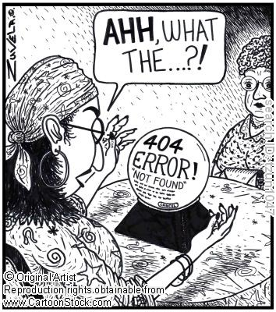
Σύνοψη διάλεξης
Γνωριμία
εγώ, εσείς, εμείς, αυτοί
Επανάληψη των προηγουμένων
μαθήματα, γνώσεις
Εισαγωγή στο μάθημα
what, why, how
Συζήτηση

Slide 17
Στο μάθημα αυτό θα μάθουμε
Εφαρμογές ΤΠΕ στην εκπαίδευση και την ειδική αγωγή
Πως διανέμουμε το ψηφιακό υλικό που έχουμε αναπτύξει
Πως το διαχειριζόμαστε και το επαναχρησιμοποιούμε, τόσο από παιδαγωγική όσο και από τεχνολογική και οικονομική άποψη
Πως αξιοποιούμε τις νέες τεχνολογίες και συσκευές (π.χ. ασύρματες, φορητές, κλπ)
Διαφορά!!!
Εκπαιδευτικό Λογισμικό: πώς μπορεί να αξιοποιηθεί στην εκπαίδευση ο υπολογιστής
Ηλεκτρονική Μάθηση: πώς μπορεί να αξιοποιηθεί στην εκπαίδευση το διαδίκτυο και ο παγκόσμιος ιστός

Slide 18
Δηλαδή
Θέλουμε να προσφέρουμε υπηρεσίες εκπαίδευσης και κατάρτισης χωρίς περιορισμούς χρόνου, τόπου, κλπ
Anyone, anytime, anyplace
Θέλουμε να προσφέρουμε πρόσβαση στις υπηρεσίες αυτές για τα ΑΜΕΑ
Web accessibility

Slide 19
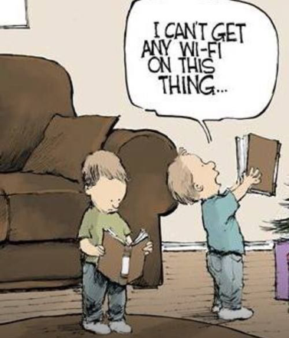
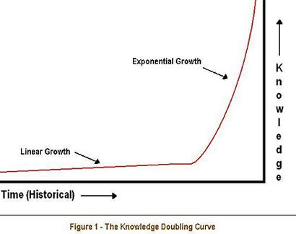
Ας θυμηθούμε...
Information society
A society where the creation, distribution, use, integration & manipulation of information is a significant economic, political & cultural activity
Its main drivers are ICT, which have resulted in an information explosion and are profoundly changing all aspects of social organization, including the economy, education, health, warfare, government and democracy

Slide 20
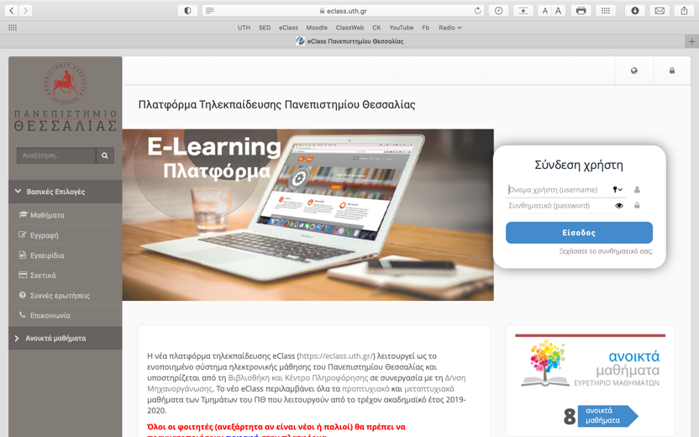

Περιβάλλοντα ηλεκτρονικής μάθησης
e-Learning environments
Ασύγχρονα
Σύγχρονα

Slide 21
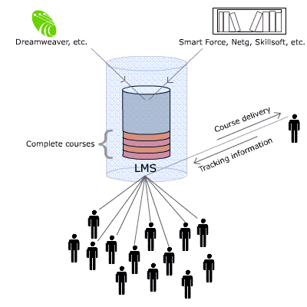
Συστ. διαχείρισης μάθησης/περιεχομένου
Learning management systems
Διαχείριση όλων των μαθησιακών γεγονότων του οργανισμού
Διαχείριση μαθησιακού περιεχομένου

Slide 22
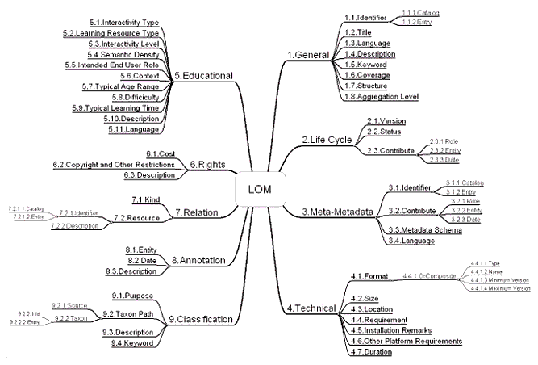
Πρότυπα μαθησιακών τεχνολογιών
Learning technologies specifications and standards
Μαθησιακά αντικείμενα
Επαναχρησιμοποίηση μαθησιακού περιεχομένου

Slide 23

Learning analytics
Educational data mining
Η μέτρηση, συλλογή, ανάλυση και αναφορά δεδομένων σχετικά με τους εκπαιδευόμενους και τα πλαίσιά τους
Για την κατανόηση και βελτιστοποίηση της μάθησης και του περιβάλλοντος μέσα στο οποίο πραγματοποιείται

Slide 24
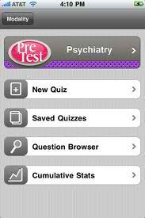
Μάθηση μέσω φορητών συσκευών
Mobile learning
Outdoor activities
Location-based services
Ubiquitous learning

Slide 25

MOOC
Massive open online courses
OER – open educational resources

Slide 26
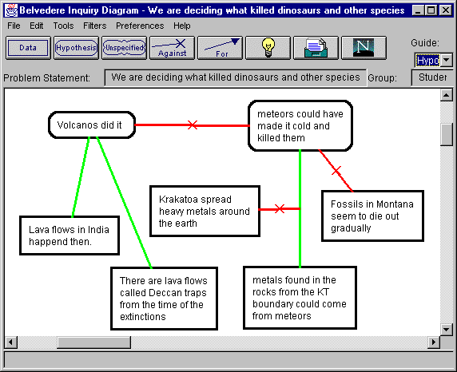
Συνεργατικά περιβάλλοντα μάθησης
Computer-supported collaborative learning
Επικοινωνία
Συνεργασία
Επιχειρηματολογία
Learning communities

Slide 27
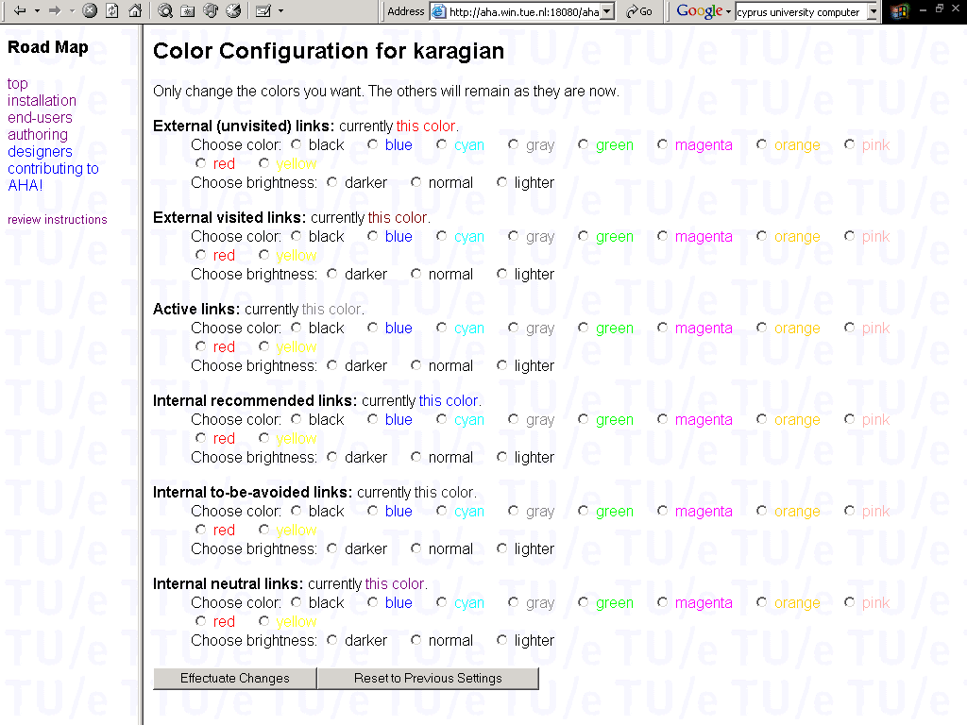
Εξατομικευμένη μάθηση
Personalised learning
Προσαρμογή στο προφίλ κάθε εκπαιδευόμενου

Slide 28
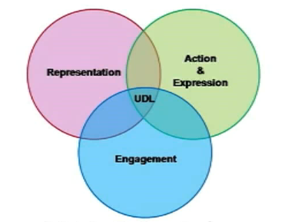
Συμπερίληψη στην ηλεκτρονική μάθηση
Καθολικός Σχεδιασμός για τη Μάθηση
Universal Design for Learning
Οδηγίες
Για τη συμπερίληψη μαθητών με Ειδικές Εκπαιδευτικές Ανάγκες στη διαδικτυακή τάξη

Slide 29

Διδασκαλία
Διαλέξεις και συζήτηση
Ελληνικά/αγγλικά
Βιβλιογραφία
Διαφάνειες στο Open eClass

Slide 30
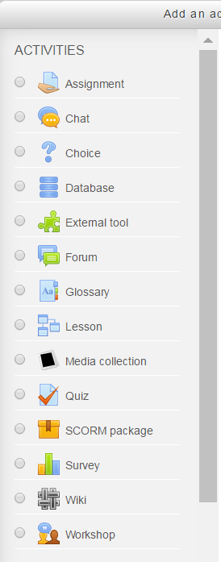
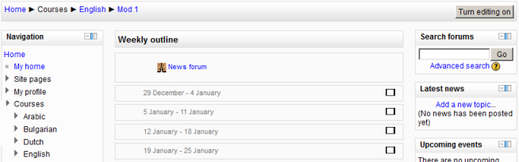
Εργασία
Ανάπτυξη ηλεκτρονικού μαθήματος
Θα δοθούν αναλυτικές οδηγίες, θα υπάρχει υποστήριξη με ώρες εργαστηρίου και email
Ατομική και υποχρεωτική για να περάσετε το μάθημα – φυσικά μαζί με τις γραπτές εξετάσεις

Slide 31
Ενδεικτική Βιβλιογραφία
Μακρή Α. & Βλαχόπουλος Δ. (2017). Ηλεκτρονική μάθηση: η πολυσημία και πολυπλοκότητα της έννοιας. 9^{ο} Διεθνές Συνέδριο για την Ανοικτή & εξ Αποστάσεως Εκπαίδευση (Αθήνα, 23-26/11/2017), Τόμος 5, Μέρος 5Α, 133-147.
Λιοναράκης Α. (2006). Η Θεωρία της εξ αποστάσεως εκπαίδευσης και η πολυπλοκότητα της πολυμορφικής διάστασής της. Στο Λιοναράκης Α. (Επιμ.), Ανοιχτή και Εξ αποστάσεως Εκπαίδευση - Στοιχεία Θεωρίας και Πράξης, Αθήνα: Προπομπός, 7-41.
Hodges, C., Moore, S., Lockee, B., Trust, T., & Bond, A. (2020). The Difference Between Emergency Remote Teaching and Online Learning. EDUCAUSE Review.

Slide 32

Συζήτηση
Εσείς
Ερωτήσεις???
Γράψτε μια ερώτηση που σας δημιουργήθηκε κατά τη διάρκεια του σημερινού μαθήματος

Slide 33
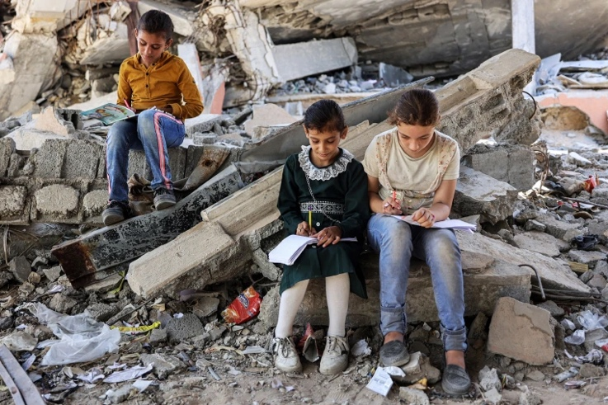
Συζήτηση
Εγώ
"Συμβουλές"
Ζήστε το Πανεπιστήμιο
Αλλάξτε τον κόσμο...

Slide 34
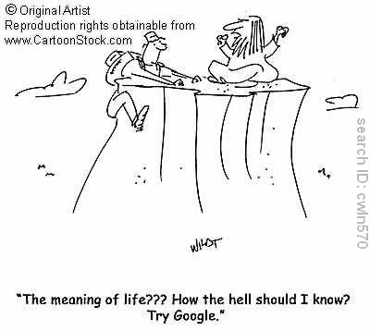
Καλό απόγευμα ☺

